Slide 1
Inkludering gjennom basketball
InkluBasket-prosjektet

Slide 2
InkluBasket
Vår visjon: Basketball er den mest inkluderende idretten i Norge

Slide 3
Hva er InkluBasket?
Samarbeid mellom Inklu AS og NBBF
«Hensikten er å gi utsatte og sårbare samfunnsgrupper tilhørighet og mestringsglede gjennom basketball.»
Prosjektet outsourcer aktiviteten til BLNO-klubber ved å tildele midler og stille kvalitetskrav. Kriterier for tildeling ved søknad og klubbkontrakter signeres.
Prosjektet prioriterer klubber som har mange medlemmer med minoritetsbakgrunn
Dreier arbeidet mer mot fokus på inkludering i rekrutteringsarbeidet

Slide 4
Kvalitetskrav
4 timer per uke i sesong (1.sept – 1.mai)
2 trener per økt – språk- og kompetansekrav
Aktiviteten skal skje rett etter skolen og i skolens lokaler
Mat tilgjengelig for deltakere som ikke går på SFO
Tilbudet er gratis!

Slide 5
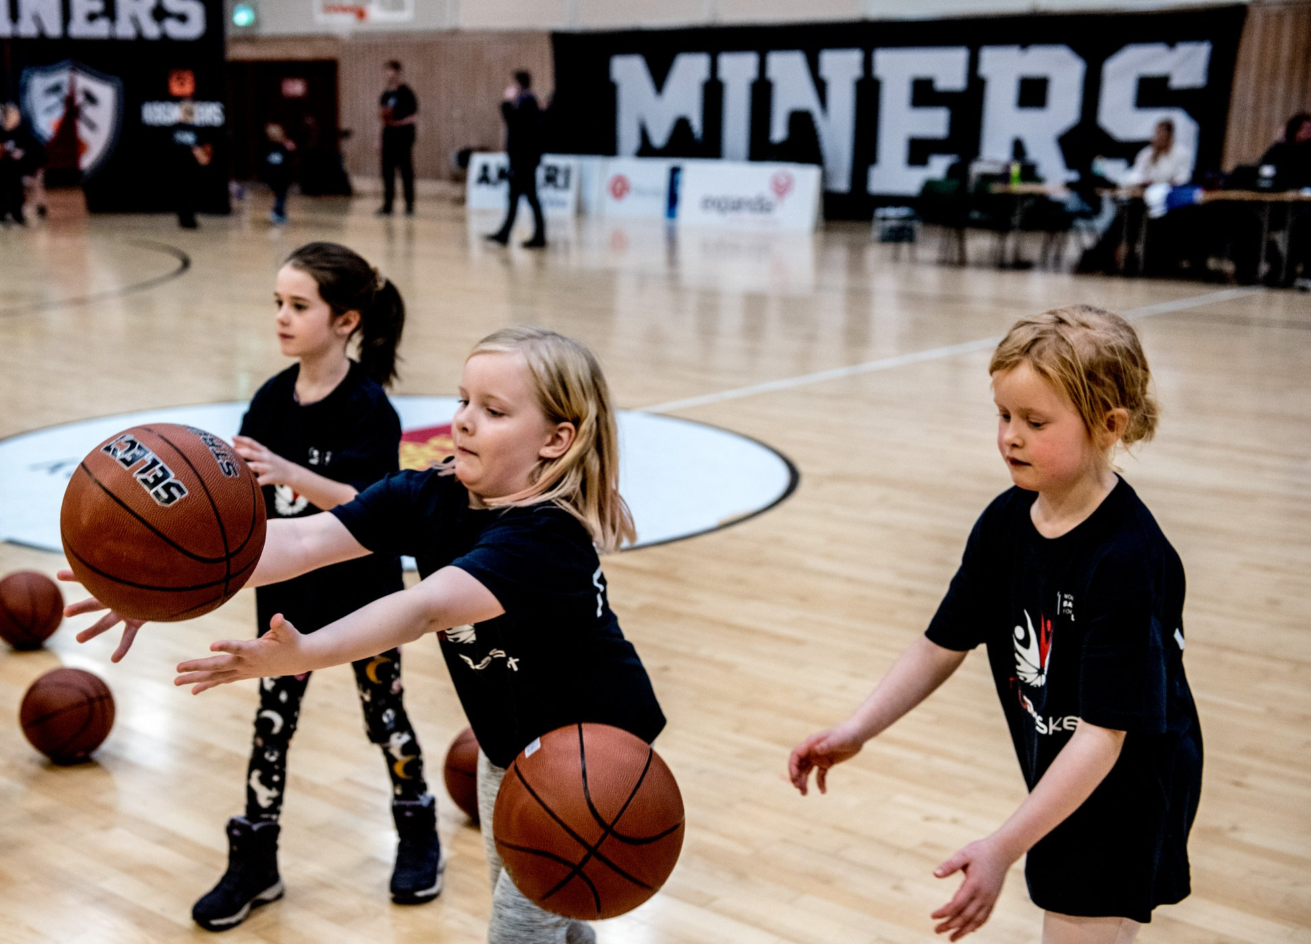
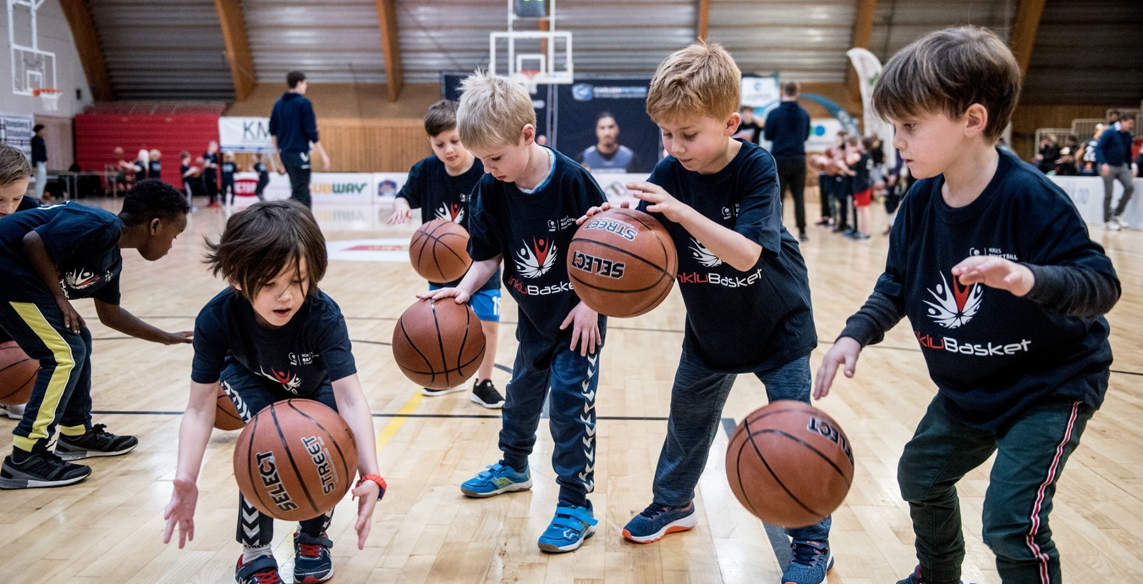
Klubber
2018/2019
2019/2020
Sandvika
Gimle
Asker
Sandvika
Gimle
Asker
Tromsø
Fyllingen
Nidaros
Kongsberg
Ammerud
Centrum

Slide 6
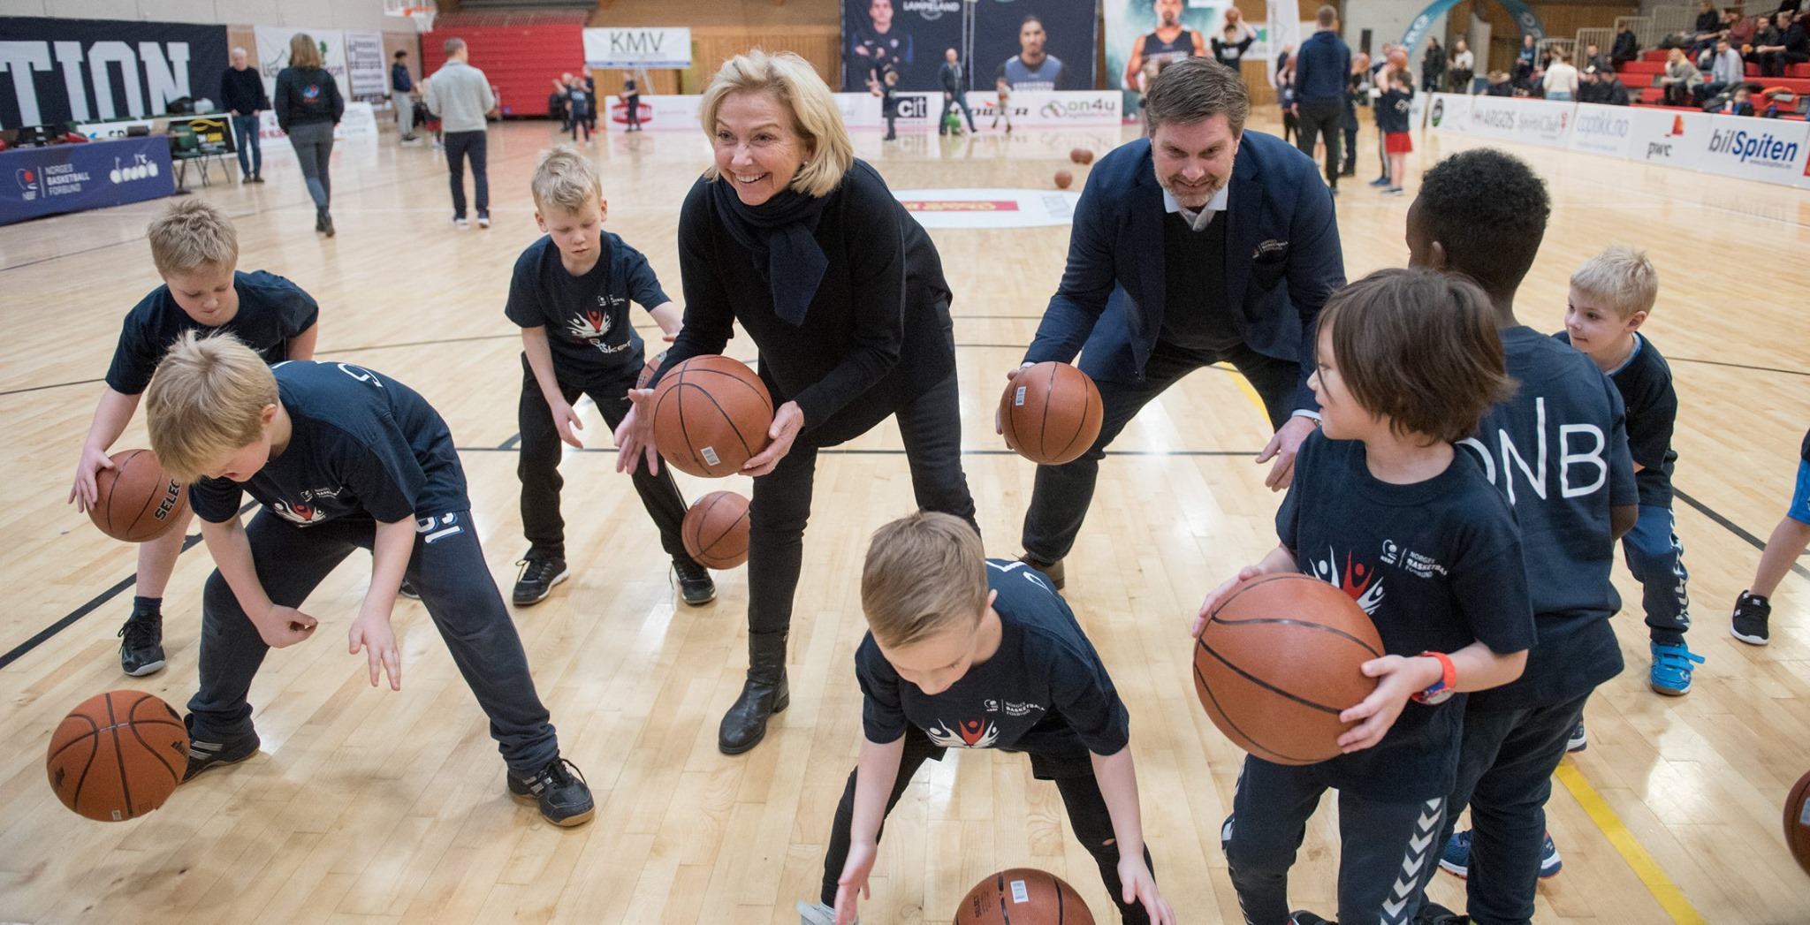

Slide 7
Tall
InkluBasket prosjektet har i dag 9 deltakende klubber
33 trenere driver aktivitet på 23 skoler
272 jenter og 365 gutter - totalt 637 barn deltar i basketaktivitet gjennom prosjektet hver uke

